Slide 1

Сущность функционального тестирования
Функциональное тестирование — это проверка того, выполняет ли система заявленные функции. Мы оцениваем результат действия пользователя, а не просто наличие элементов интерфейса.
Подход «чёрного ящика»
Подаём входные данные, выполняем действие, сравниваем фактический результат с ожидаемым. Внутреннее устройство кода не анализируем.

Slide 2
Требования как основа проверки
Требования определяют ожидаемое поведение системы. Они описывают функцию, но не готовый тест — тестировщик преобразует их в конкретные проверки.
1
Преобразуем требование
2
Определяем структуру
3
Оцениваем конкретность
Переводим описание функции в проверяемое поведение
Какое действие, при каких условиях, какой результат
Если результат невозможно определить — требование недостаточно конкретно

Slide 3

Входные данные и реакция системы
Функция получает входные данные: значения от пользователя, сохранённую информацию, статус объекта. Система должна корректно реагировать на допустимые и недопустимые входные условия.
✅ Корректные данные
❌ Ошибочные данные
Проверяем реакцию системы на правильные входные значения
Проверяем обработку некорректных или недопустимых входных данных
⚙️ Функциональная логика
Оцениваем соответствие поведения системы заявленной логике

Slide 4
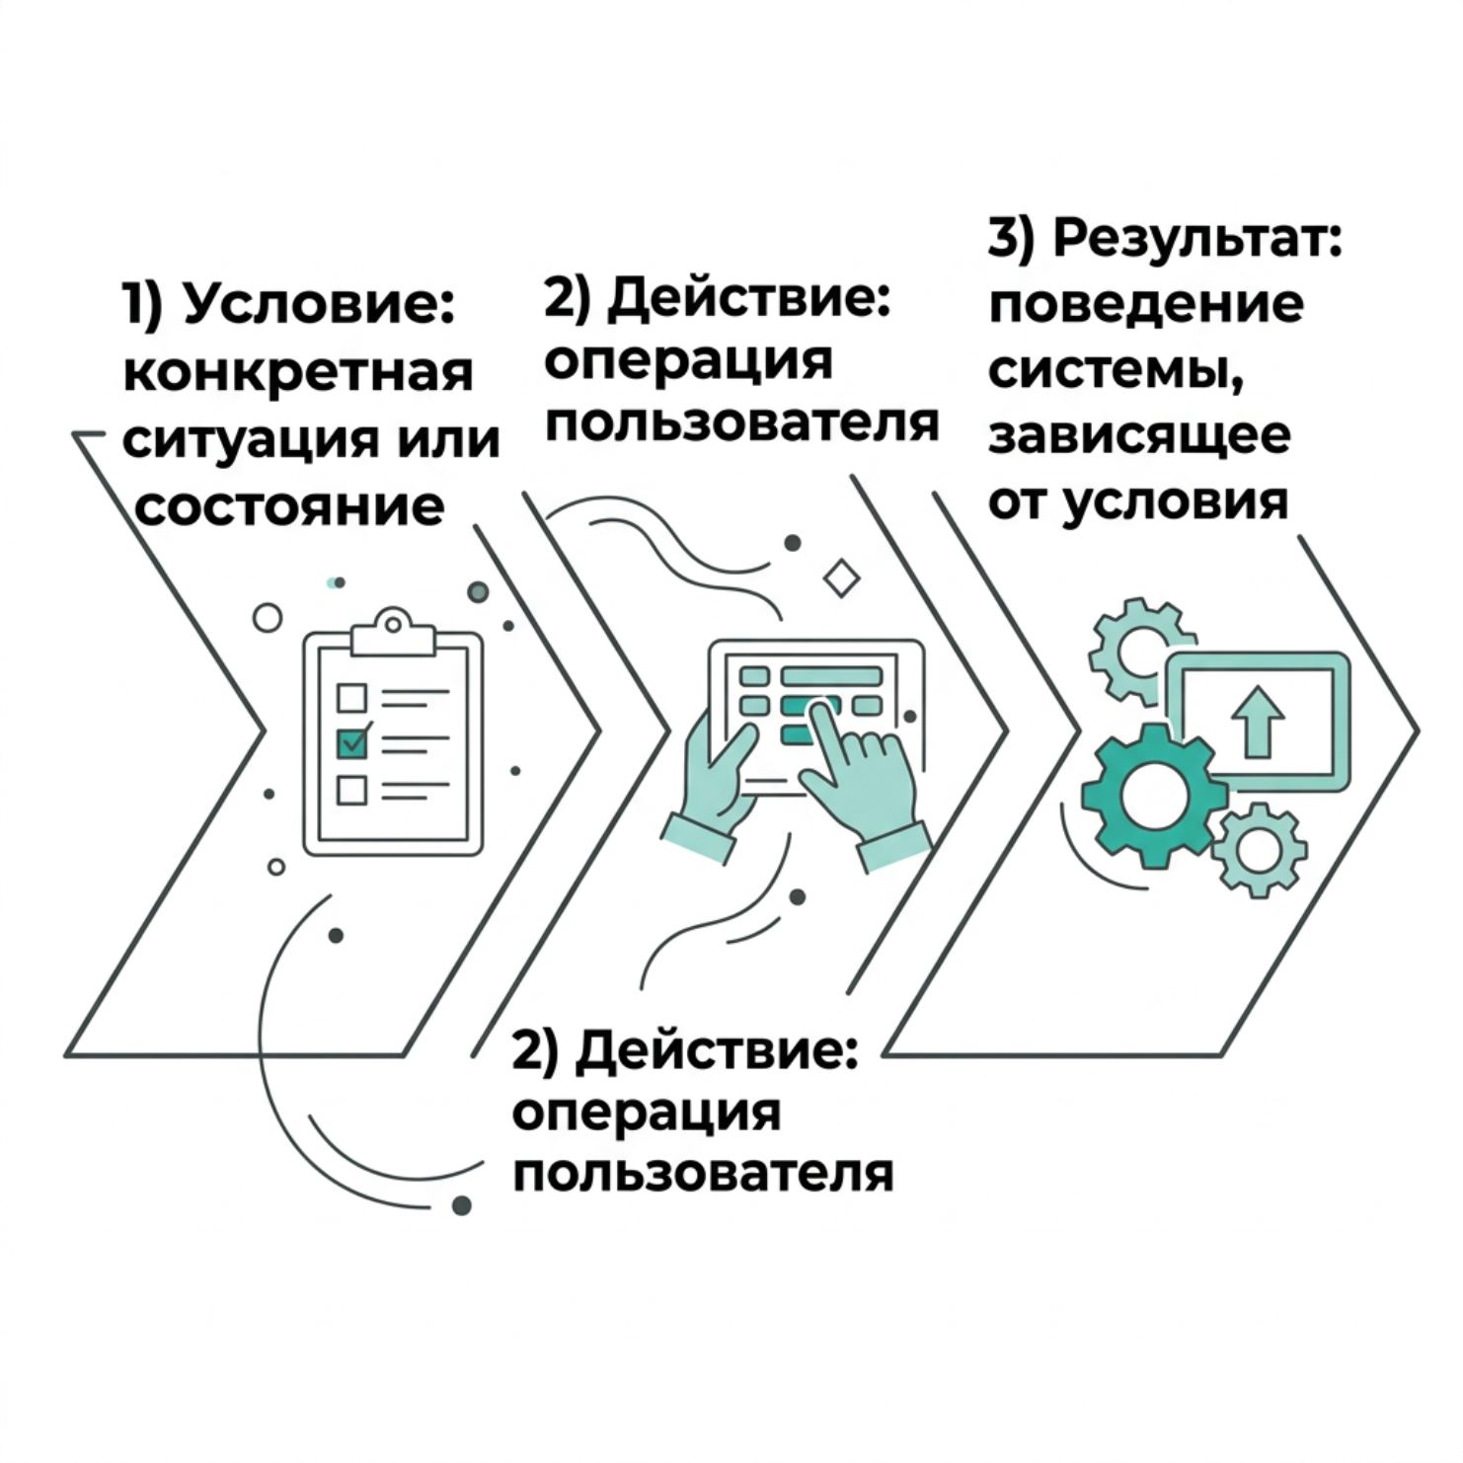

Проверка бизнес-правил
Функции основаны на бизнес-правилах — условиях, определяющих поведение системы в конкретной ситуации. Одна и та же операция может вести к разным результатам в зависимости от контекста.
Ошибки бизнес-логики опаснее интерфейсных дефектов: система может технически работать, но принимать неправильные решения.

Slide 5
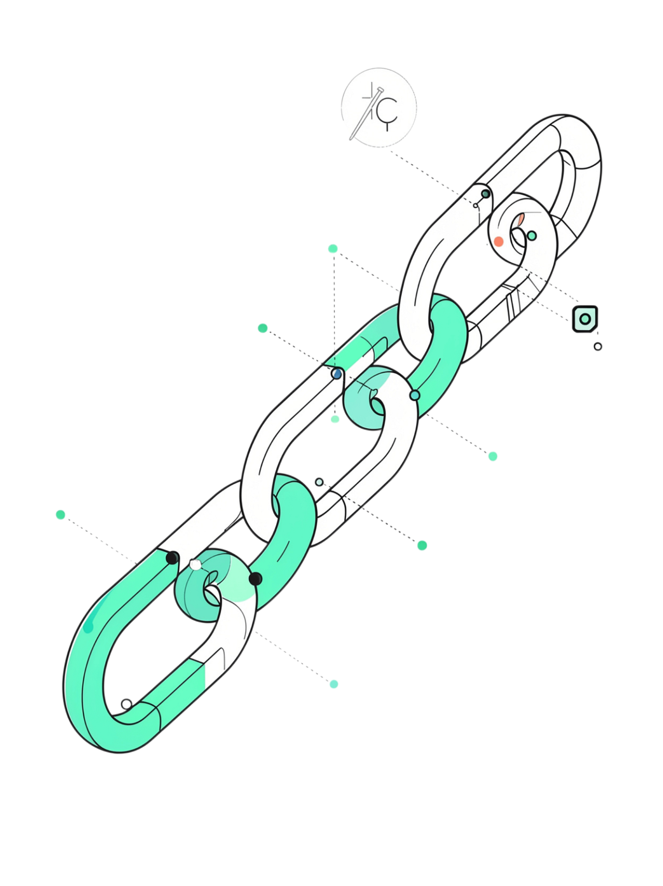



Проверка последовательностей действий
Функции редко существуют изолированно. Пользователь выполняет связанную цепочку операций, и важно проверять не только отдельные шаги, но и весь процесс целиком.
Отдельное действие
Проверяем каждую функцию независимо
Взаимодействие
Отслеживаем передачу данных между этапами сценария
Конечный результат
Оцениваем итог всего процесса в целом

Slide 6
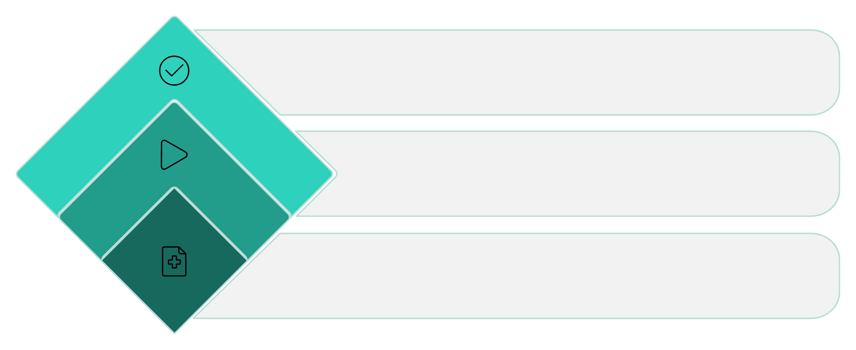
Проверка состояний объектов
Поведение функции зависит от состояния объекта. В каждом состоянии доступен свой набор действий — и это необходимо проверять.
Завершён
Операции закрыты
Активен
Проверяем правильность изменения статуса после операций
Контролируем доступные действия в каждом состоянии
Проверяем запреты на операции в определённых состояниях
Доступны операции
Создан
Ожидает инициализации

Slide 7

Проверка сохранения и изменения данных
Большая часть функциональности связана с данными. После действия убеждаемся, что данные перешли в ожидаемое состояние — не только на экране, но и в системе.
1
2
Повторная проверка
Точечное изменение
Убеждаемся в сохранении через повторное открытие или переход на другую страницу
Контролируем, что изменилась только нужная информация, остальное не затронуто
3
Реальность vs. отображение
Отличаем реальное сохранение данных от временного отображения на экране

Slide 8

Проверка прав доступа к функциям
Функциональность зависит от роли пользователя. Разные роли имеют разные возможности при работе с одним и тем же объектом.
Видимость интерфейса
Запрет операций
Независимость от способа вызова
Проверяем, какие элементы отображаются для каждой роли
Убеждаемся в невозможности выполнить запрещённое действие
Контролируем отклонение операции при любом способе обращения к системе

Slide 9

Ошибки и восстановление
Система должна корректно обрабатывать невозможность выполнить операцию и оставаться в согласованном состоянии после любого сбоя.
Отказ при неполных данных
Нет частичных операций
Проверяем отказ при отсутствии обязательных полей или условий
Контролируем отсутствие наполовину выполненных действий в системе
Продолжение работы
Убеждаемся, что после ошибки пользователь может продолжить работу

Slide 10
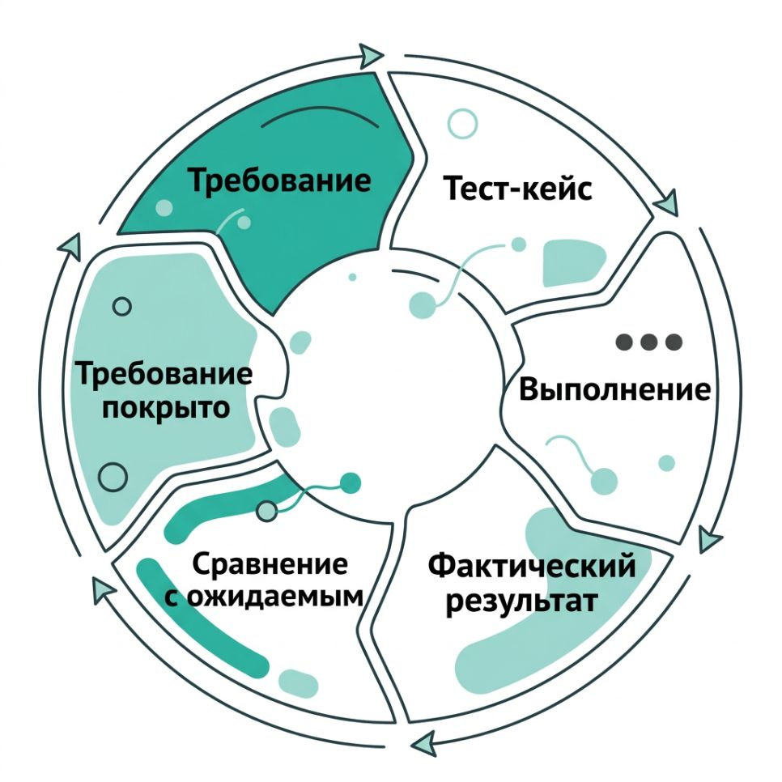
Критерий завершения проверки
Функциональная проверка завершена, когда требуемое поведение проверено при различных предусмотренных условиях и состояниях.
01
02
03
Связываем с требованиями
Покрываем все варианты
Сравниваем результаты
Каждый результат теста привязан к конкретному требованию
Проверяем каждый вариант поведения, описанный в требовании
Фактический результат совпадает с ожидаемым — тест пройден

